Slide 1
Glas učenca – povratna informacija učitelju
8.4 delavnica:

Slide 2
NAMEN DELAVNICE
Pridobiti povratne informacije učencev o njihovem doživljanju pouka.

Slide 3
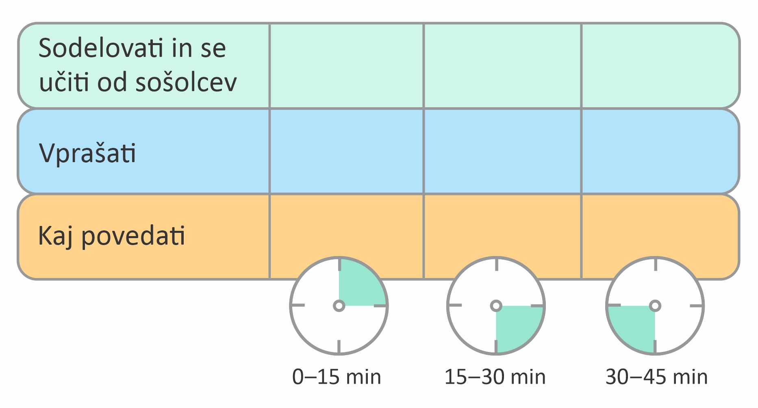
POTEK DELAVNICE
Spremljaj pouk in s križcem označi, kdaj med uro pouka si imel/-a možnost:
Nato še napiši, kaj si se pri pouku danes novega naučil/-a.

